Slide 1
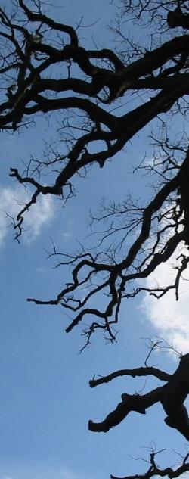

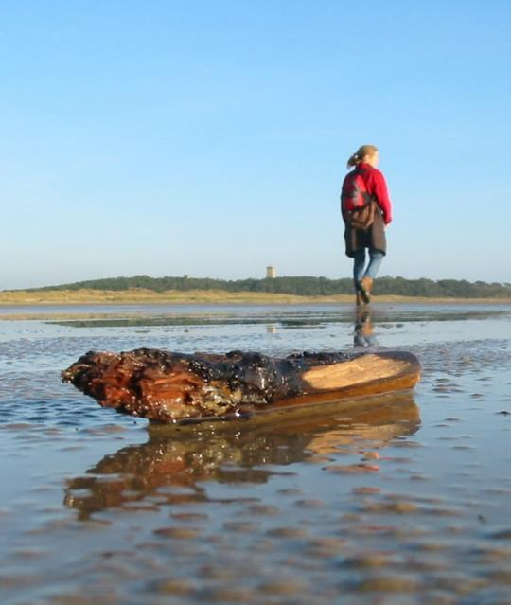
“Sterven vóór de dood”
School voor Praktische Filosofie
Govert Geldof, Leeuwarden, 24 juli 2024

Slide 2
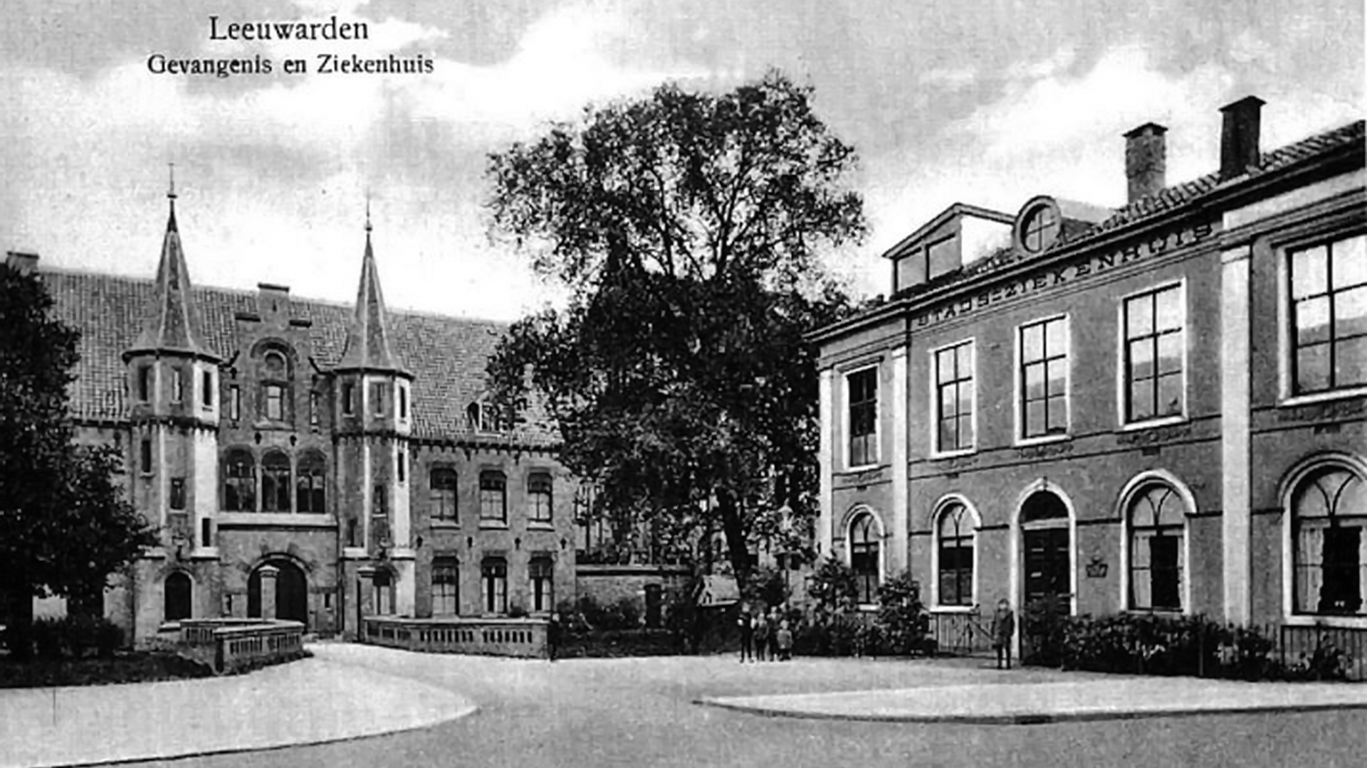
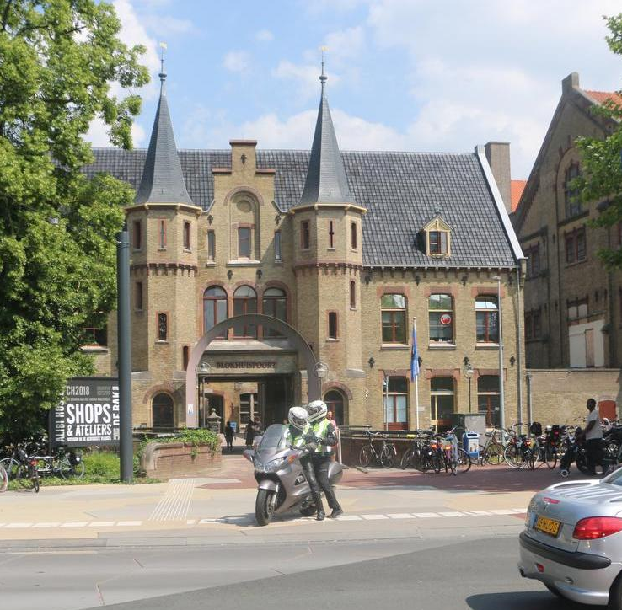
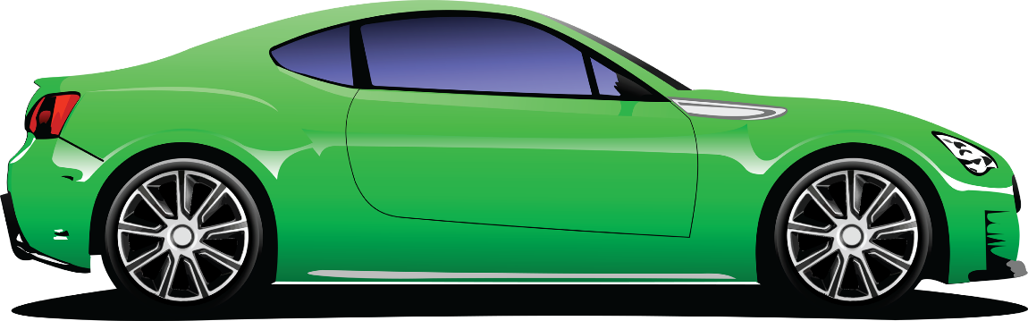

Slide 3

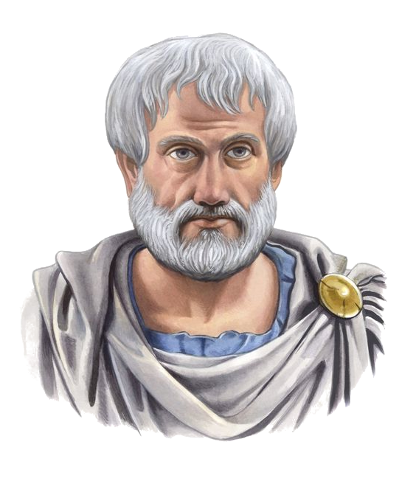
Op wiskunde gefundeerde complexiteitswetenschap
Bron: Santa Fé Institute (New Mexico)
Complexiteitswetenschap
Betekenis voor de praktijk
Ster
ven
Sociale complexiteitswetenschap
Bron: Frankrijk (Edgar Morin)
Aristoteles

Slide 4
DEEL 1:
De kunst van het ademen

Slide 5
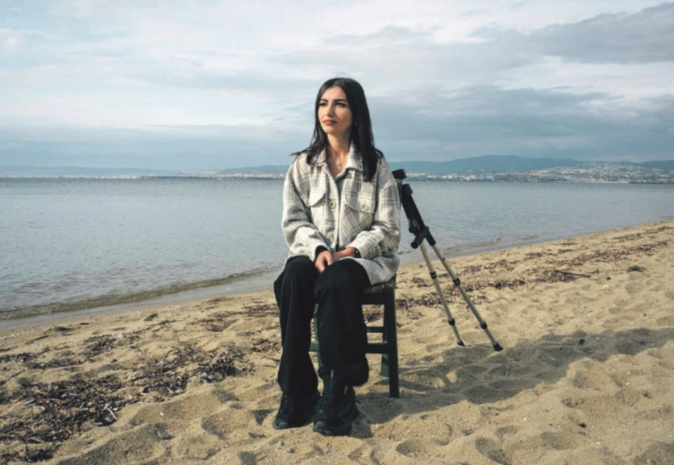
Over de treinramp in Griekenland
28 februari 2023
“De persoon die ik was toen ik in de trein ging zitten, is die dag gestorven”
Overlevende Dina Magdalianidi
Volkskrant 3 juli 2024

Slide 6

Iedere dag sterven we een beetje
én iedere dag wordt er in ons iets geboren

Slide 7
Deel 1
Deel 2
Affordances
(hoop versus verwachting)
De mens, de wisselwerking met andere mensen en culturen
Natuurlijke processen
Theorie over entropie en zelforganisatie
Gezondheid en leren
Politiek en bestuur

Slide 8


Tweede Hoofdwet van de thermodynamica
“Uit stof zijt gij geboren; tot stof zult gij wederkeren.”

Slide 9
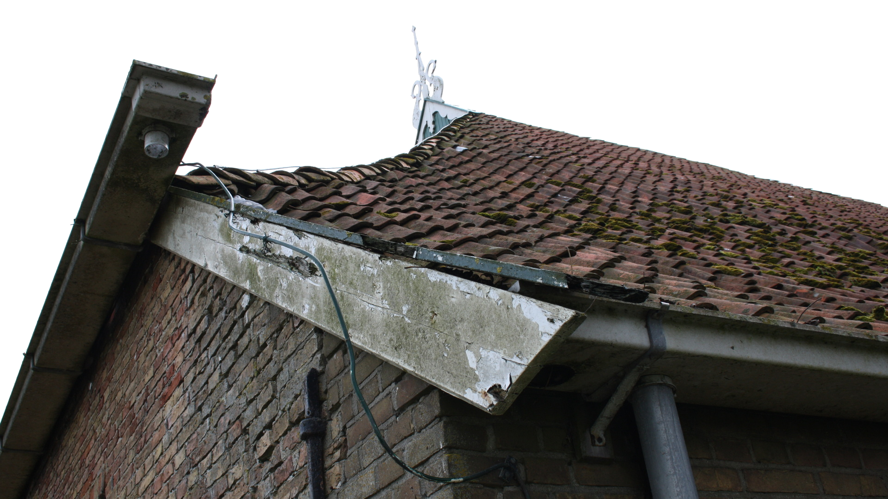
Als je constructies niet onderhoudt, zie je de entropie voor je ogen toenemen

Slide 10

Shit!
Kan gekocht met 50% korting
Energie
Je hebt energie nodig om entropie (wanorde) te verminderen

Slide 11

Puzzelstukjes ordenen niet zichzelf

Slide 12

Levende systemen “ademen”
Energie
Energie
Zelforganisatie

Slide 13
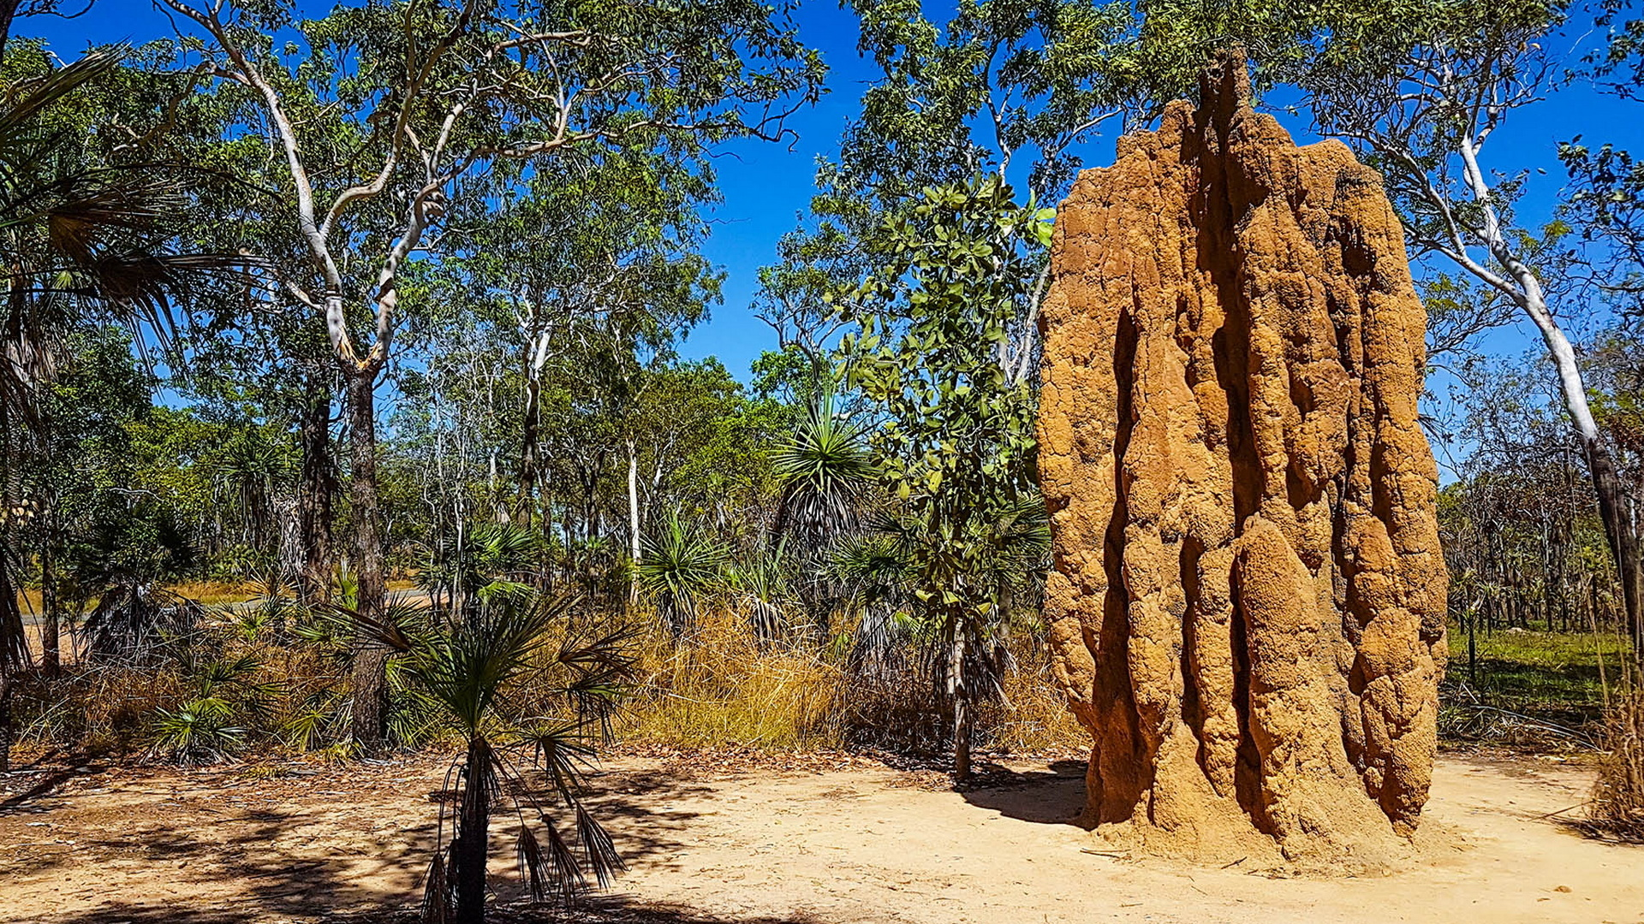
Er is geen termietenarchitect
Bron: Natuurwijzer - Naturalis

Slide 14
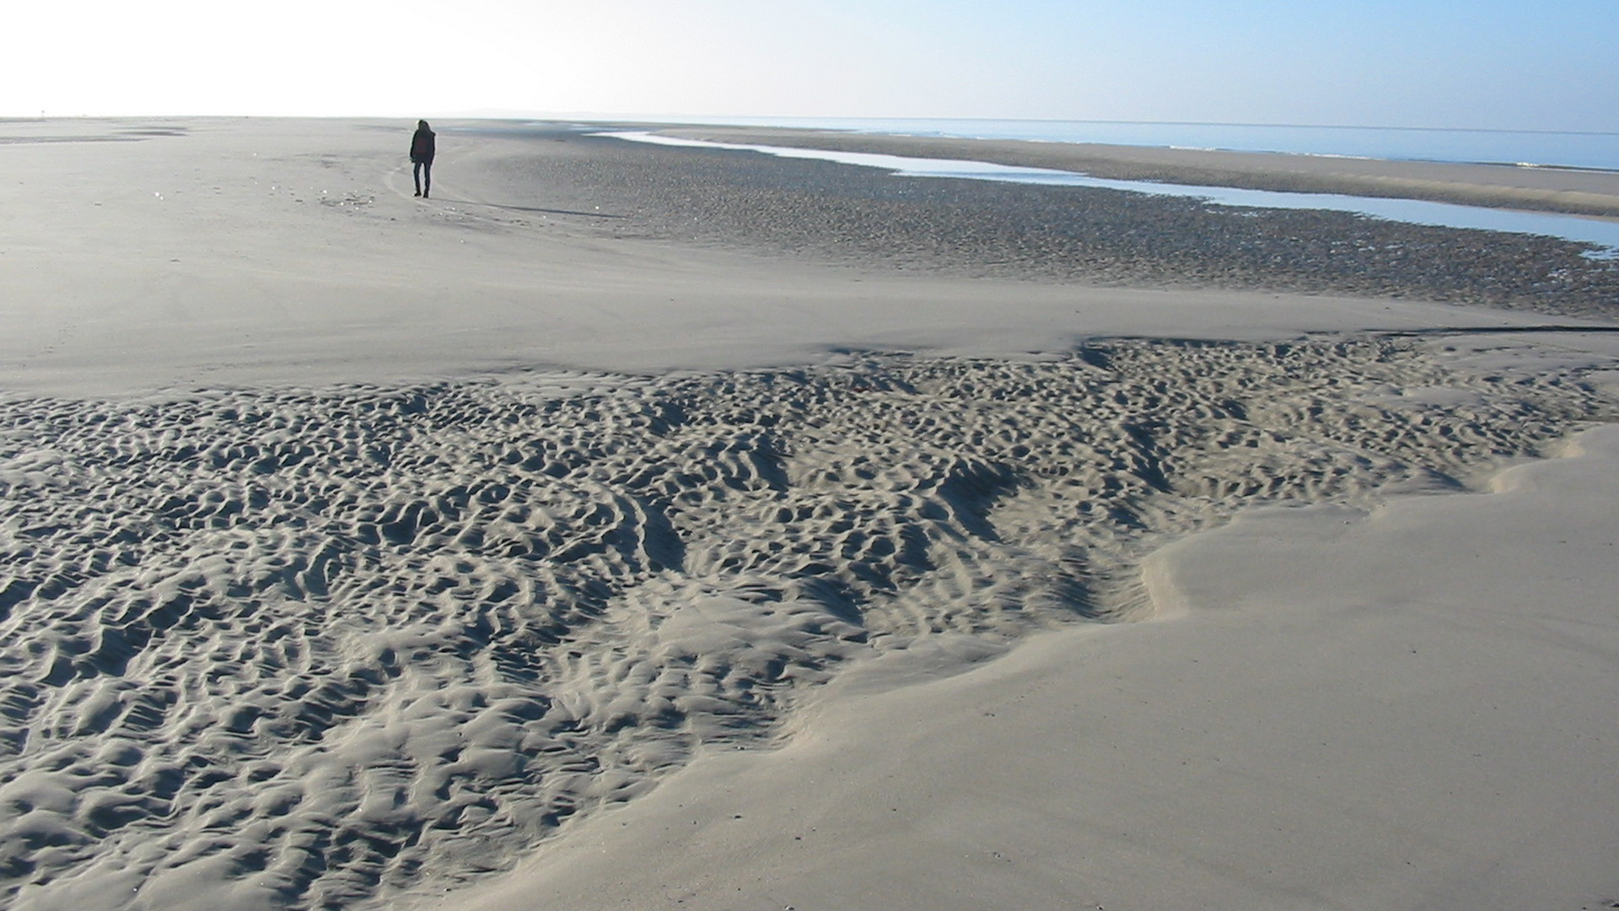
Afbraak
Opbouw

Slide 15
Opbouw
Afbraak

Slide 16
Afbraak
Opbouw

Slide 17
De levende kust
Structuren
Dit proces noemen we adapteren
afbraak
opbouw
Volledige entropie
tijd

Slide 18
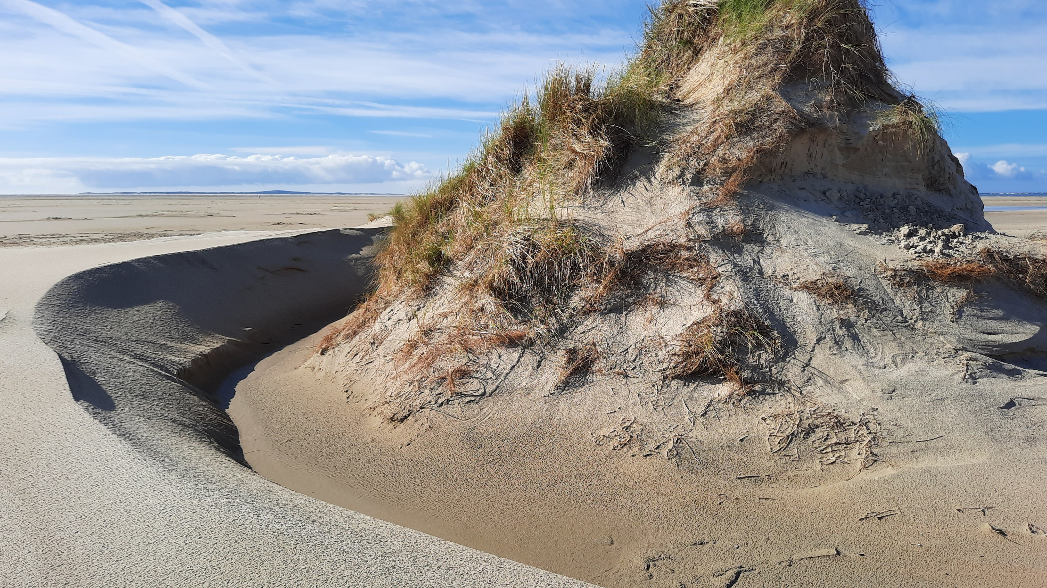

Slide 19
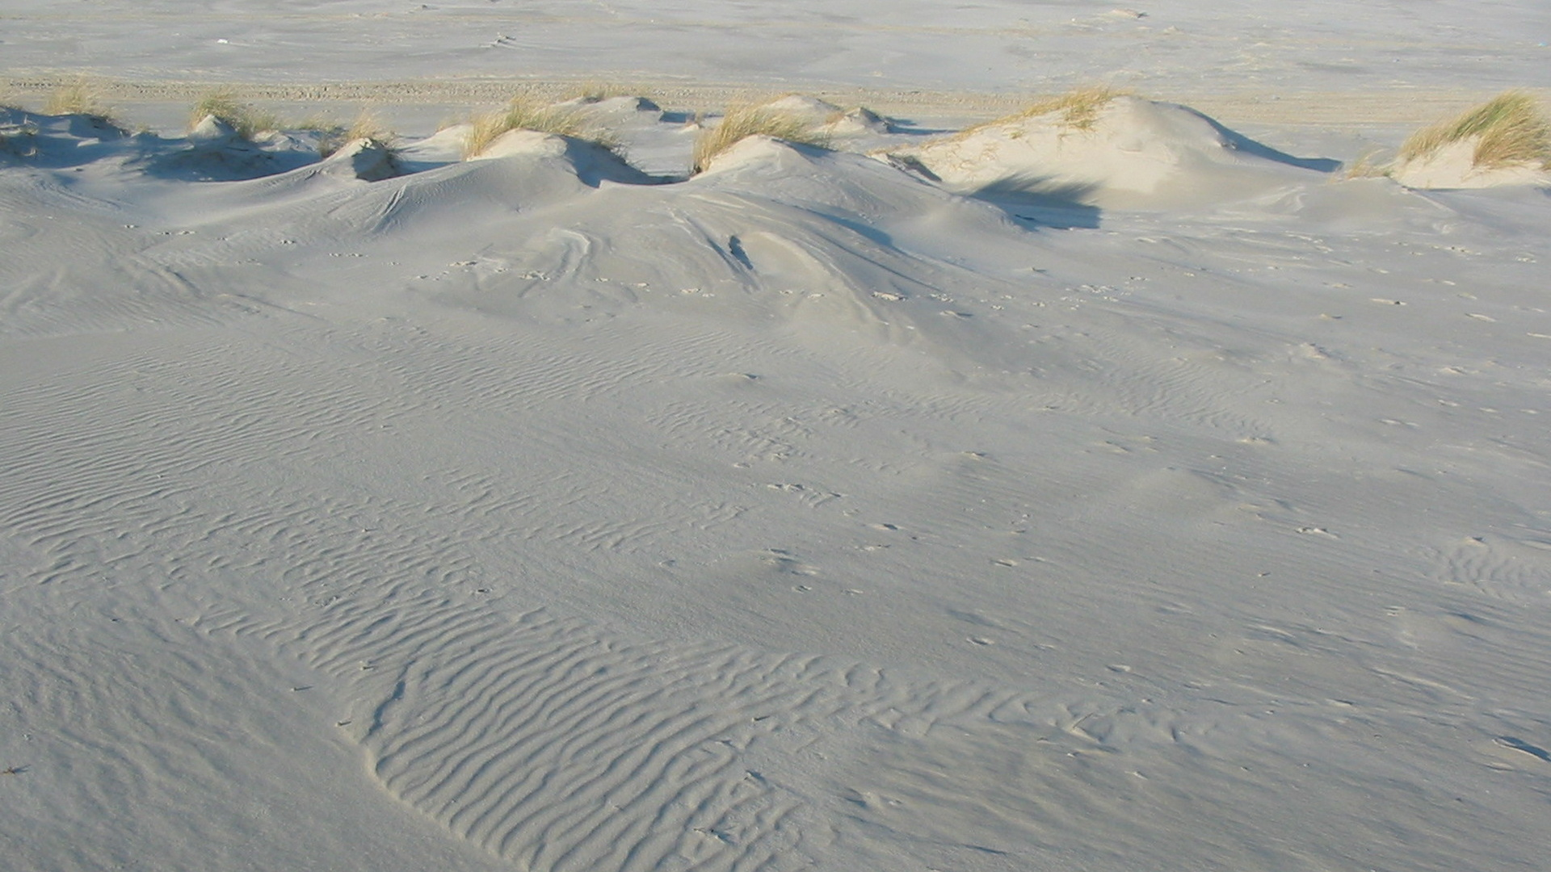

Slide 20

De kunst van het ademen
Structuren
De grens tussen orde en chaos
Volledige entropie
tijd

Slide 21
De mens
Structuren
sterven
geboren
worden
Lichamelijk
Psychisch
In wisselwerking met anderen
…
Volledige entropie
tijd

Slide 22
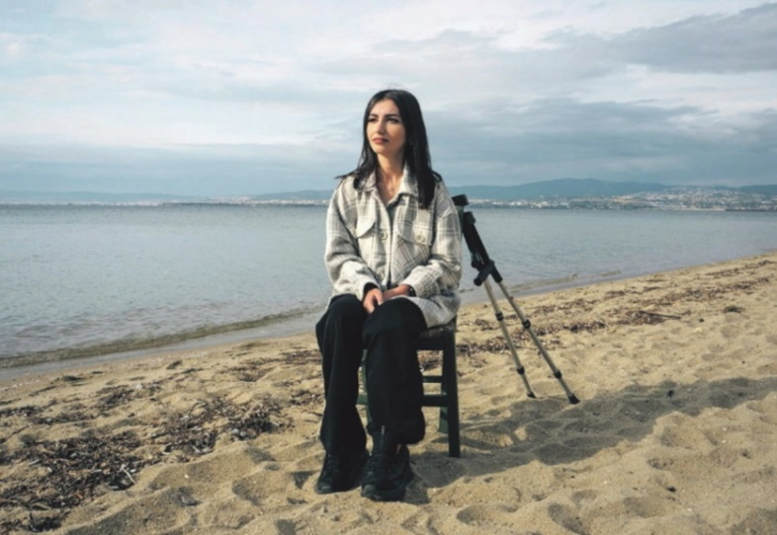
De mens
Structuren
Dina Magdalianidi
Volledige entropie
tijd

Slide 23

De mens
Structuren
Onderdrukking
Energie
Energie
Volledige entropie
tijd

Slide 24
De mens
Structuren
Onderdrukking
Volledige entropie
tijd

Slide 25
De mens
Structuren
Onderdrukking
instabiliteit
Volledige entropie
tijd

Slide 26
Iedere dag sterven we een beetje
én iedere dag wordt er in ons iets geboren
Het geboren worden bestaat bij de gratie van het sterven: de dynamiek van leven en zelforganisatie

Slide 27

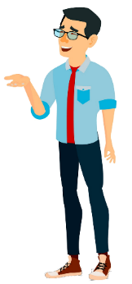



Wisselwerking tussen mensen
Structuren
Volledige entropie
tijd

Slide 28
Wisselwerking tussen mensen
Structuren
Volledige entropie
tijd

Slide 29
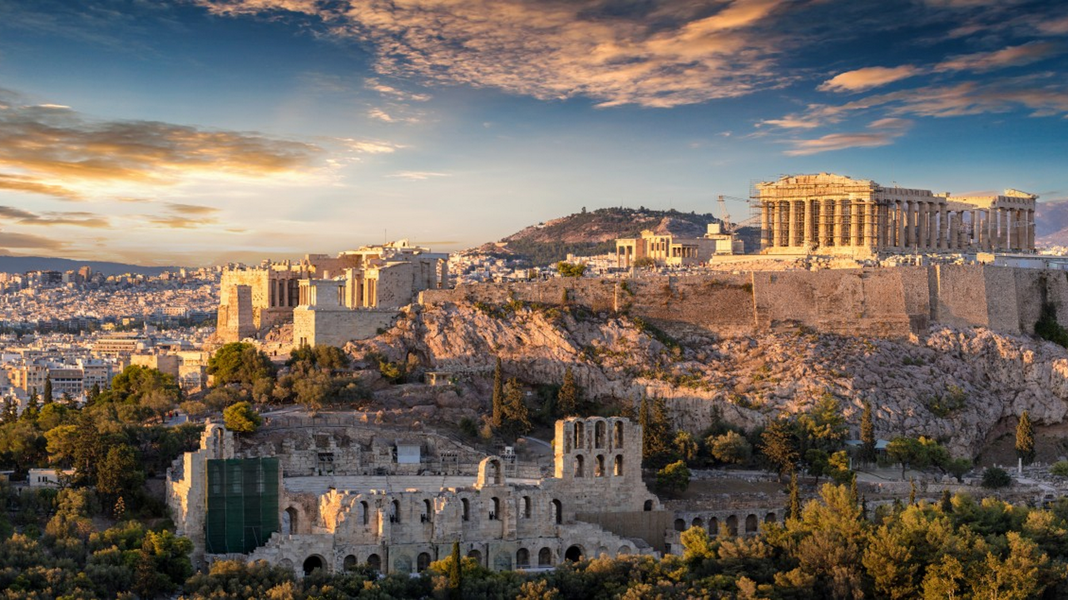

Slide 30
Romeinen
Dominantie
Grieken
Perzen
Geboren
worden
Sterven
Tijd
Gebaseerd op: Prigogine, I. & Stengers, I. (1984) Order Out of Chaos: Man's New Dialogue with Nature

Slide 31

Het patroon van (een beetje) sterven en geboren worden:
Levende processen verzetten zich tegen de entropie
Dat heet zelforganisatie (uitwisseling energie)
Het voltrekt zich op de grens tussen orde en chaos
In fysische, biologische, individuele en sociale processen
Om gezond te blijven moeten de processen kunnen ‘ademen’
(actief balanceren)
Onderdrukking resulteert (uiteindelijk) in instabiliteit
De mens, de wisselwerking met andere mensen en culturen
Natuurlijke processen
Theorie over entropie en zelforganisatie
Gezondheid en leren

Slide 32

Ziektezorg
Gezondheids-zorg

Slide 33
Gezondheids-zorg
Ziektezorg

Slide 34
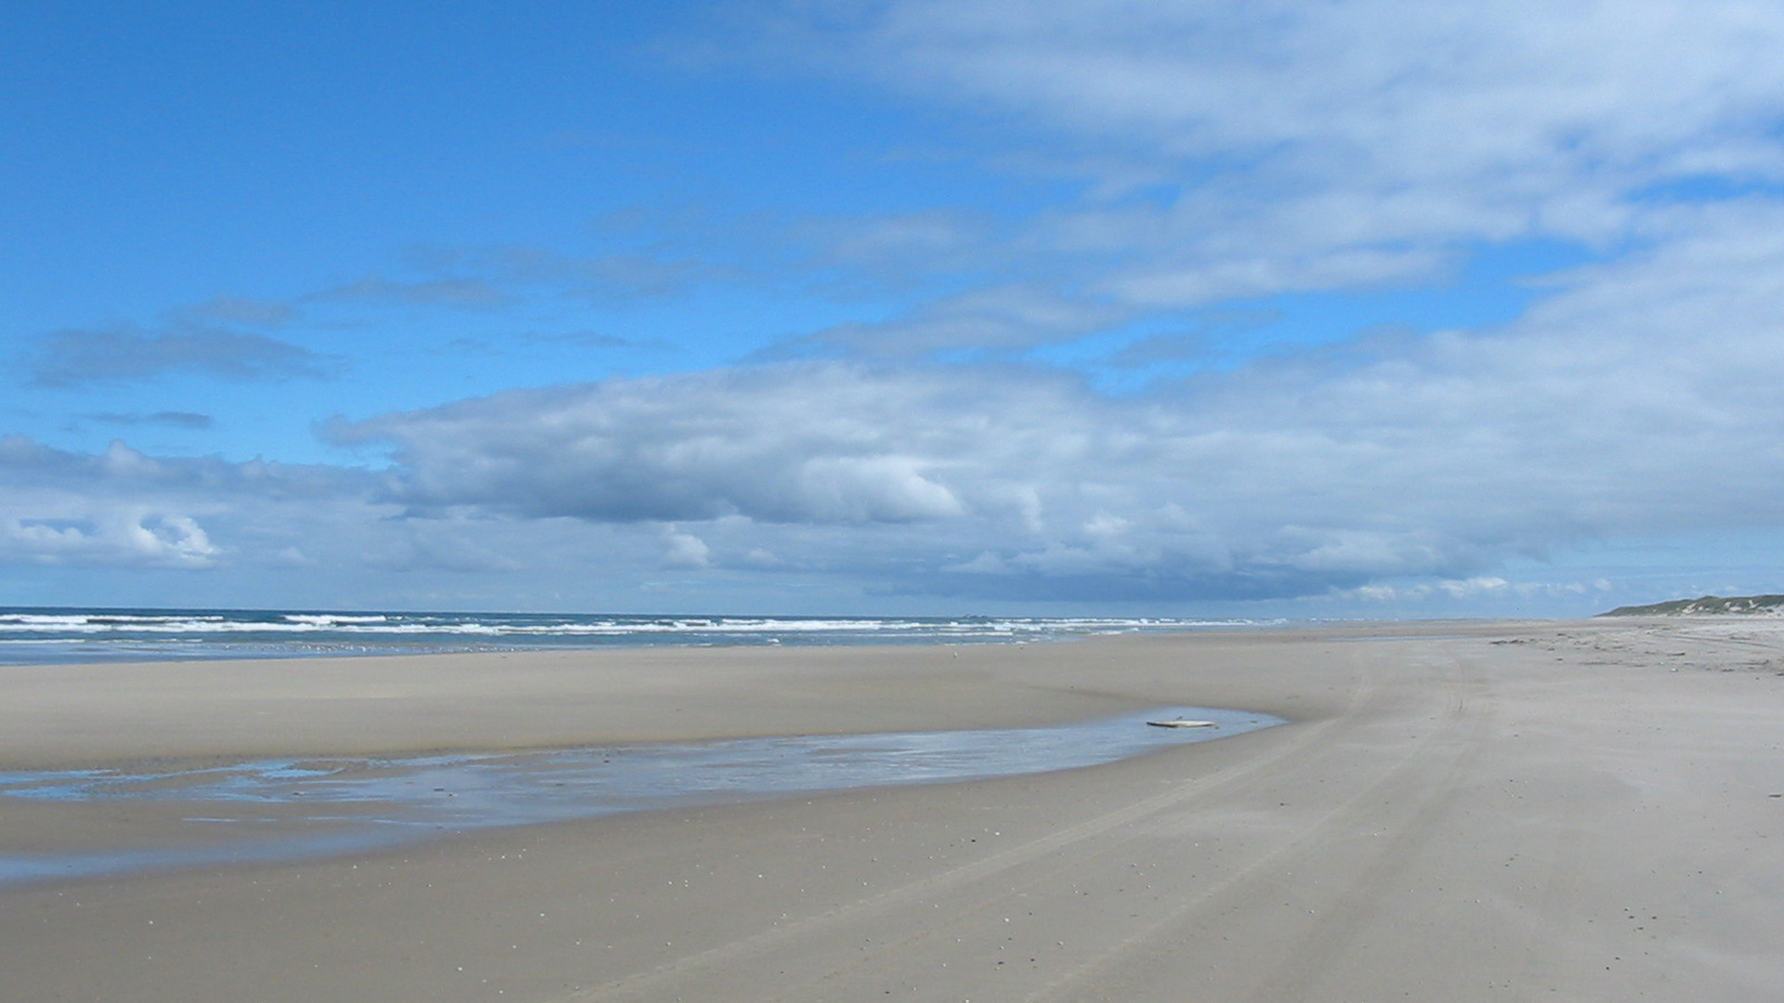
Erg onzeker en moeilijk te managen
Zelforganisatie
(actief balanceren)
Ziektezorg
Intake van mensen men gezondheidsklachten
Diagnose (ook DSM-5)
Behandeling (medicijnen?)
Controle
Gezondheidszorg
Gezonde leefomgeving
Goede sociale relaties
Armoedebestrijding en gezonde voeding
Stimulering

Slide 35
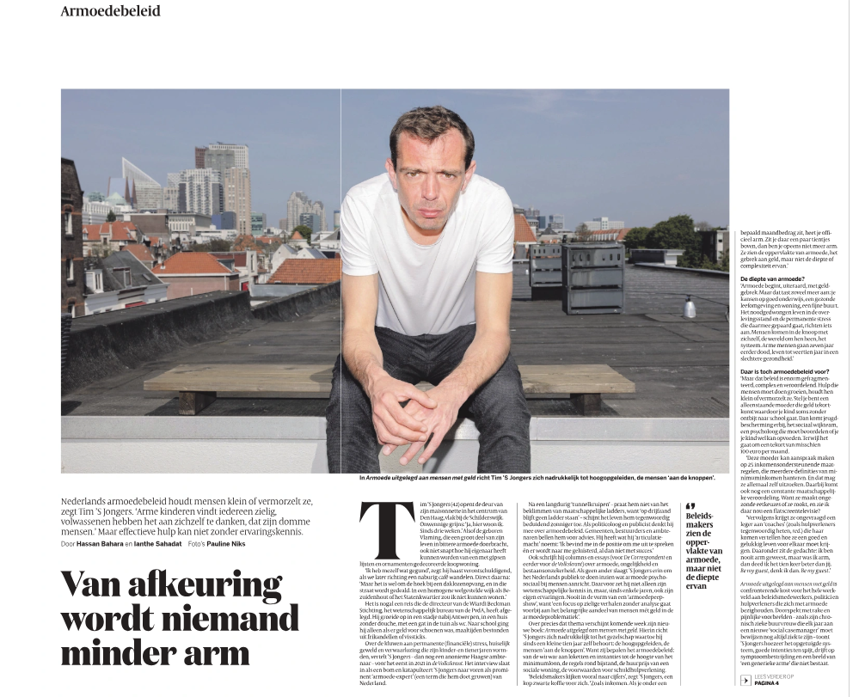
Volkskrant 19 mei 2024 over armoedebeleid
“Maar dat beleid is enorm gefragmenteerd, ingewikkeld en veroordelend. Hulp die mensen moet doen groeien, houdt hen klein of vermorzelt ze. (…) Dan komt jeugdbescherming erbij, het sociaal wijkteam, een psycholoog die moet beoordelen of je je kind wel kan opvoeden. Terwijl het gaat om een tekort van misschien 100 euro per maand.”
Tim ‘S Jonkers
Armoede wordt ‘behandeld’ als een ziekte

Slide 36

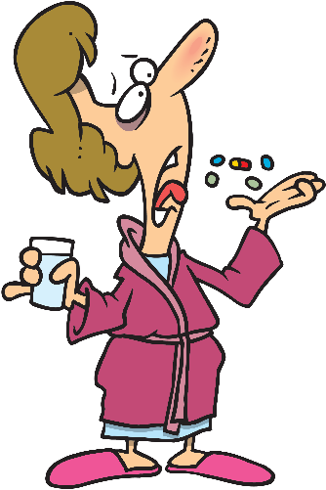
“Gezondheidszorg”
Structuren
Onderdrukking
30 à 40% tijd
administratie
(zorgverleners)
Volledige entropie
tijd

Slide 37
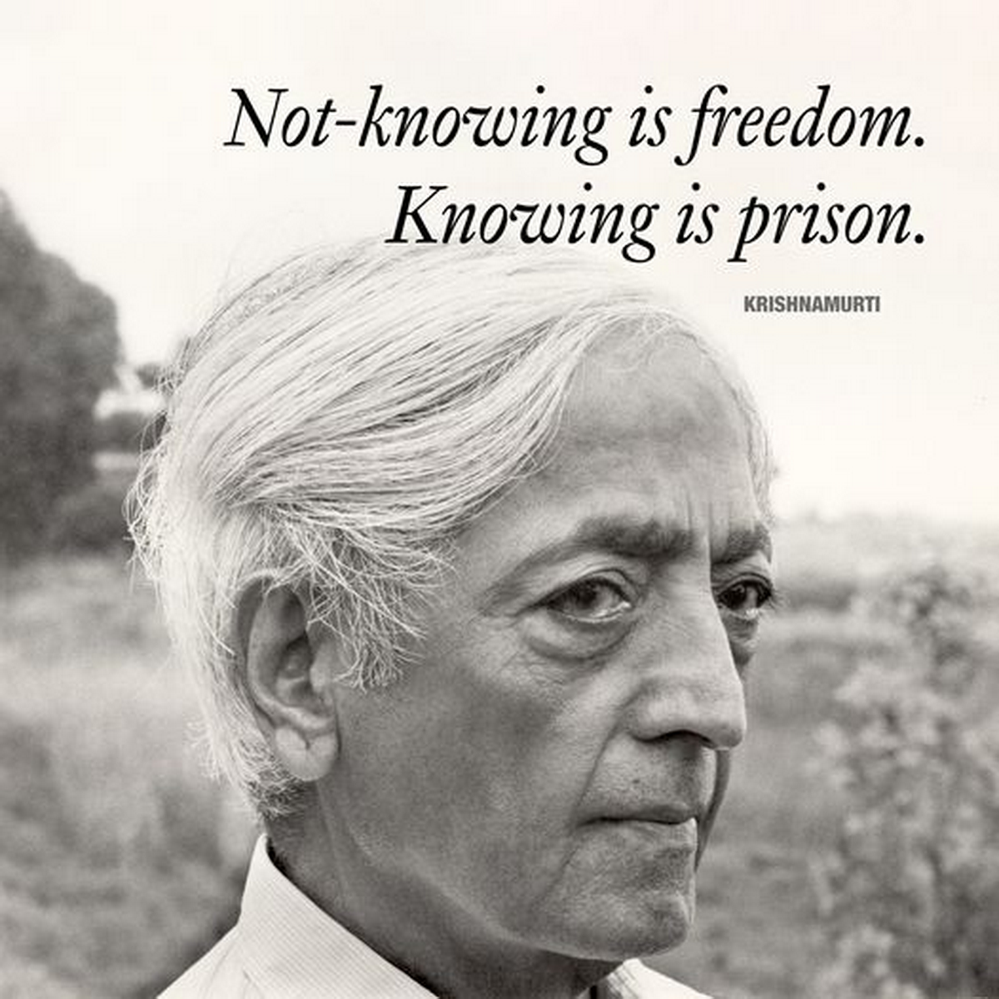
(1895 – 1986)

Slide 38
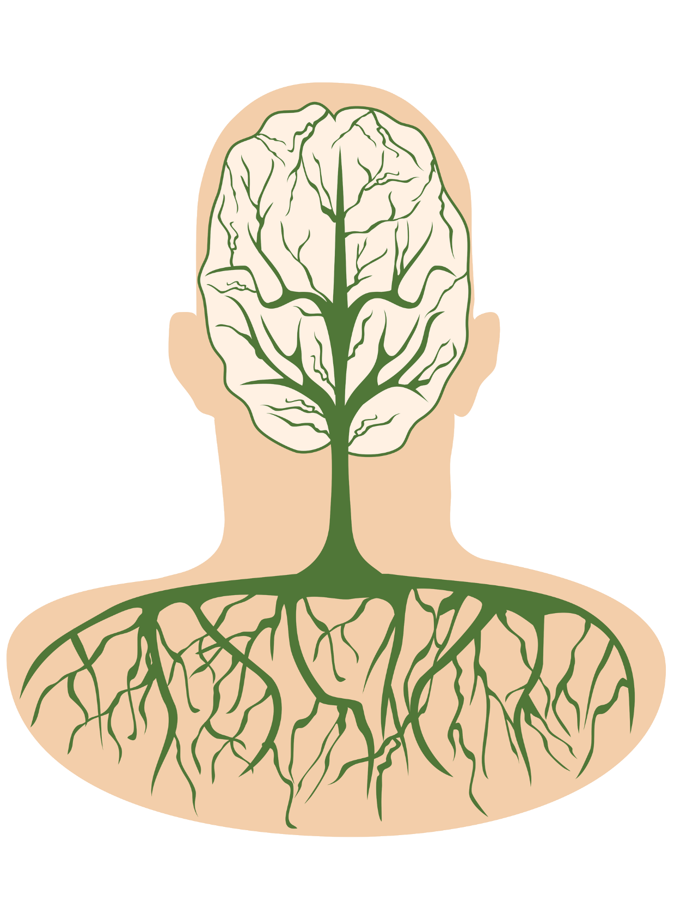
Expliciete kennis
Onwetendheid
Impliciete kennis (ervaringskennis)

Slide 39
Expliciete kennis
(data, algoritmen …)

Slide 40
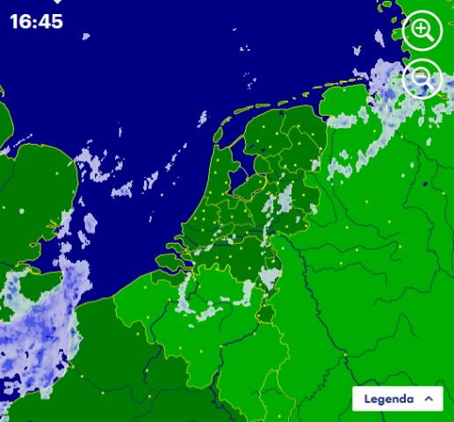

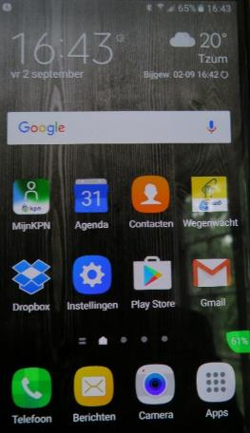
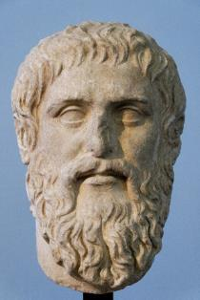
Oordeel: het weer is fout
Ik denk dat het regent
Wat zou dat zijn?
Echte kennis
Meningen
Onwetendheid
Plato (427 - 347 voor Chr.)

Slide 41


We reduceren onze kennis tot wat AI beter kan

Slide 42


Politiek en bestuur
“De complexiteit van de sturing moet van dezelfde orde zijn als de complexiteit van het gestuurde”
W.R. Ashby (1958)

Slide 43
Politiek: zoek het actieve balanceren
Draag zorg voor zelforganiserend vermogen van natuurlijke processen
Laat mensen ‘ademen’ tussen iedere dag een beetje sterven en geboren worden
Waardeer het zelforganiserend vermogen van sociale processen
Stimuleer gezondheidszorg (naast ziektezorg)
Waardeer ervaringskennis en zie de waarde van onwetendheid

Slide 44
DEEL 2:
De kunst van geboren

Slide 45
De politiek van onderdrukking
Politiek: zoek het actieve balanceren
Draag zorg voor zelforganiserend vermogen van natuurlijke processen
Laat mensen ‘ademen’ tussen iedere dag een beetje sterven en geboren worden
Waardeer het zelforganiserend vermogen van sociale processen
Stimuleer gezondheidszorg (naast ziektezorg)
Waardeer ervaringskennis en zie de waarde van onwetendheid
Meer kunstmest en pesticiden …
Controle op controle op controle …
Focus op beperken immigratie …
Bezuinigen op zorg
Boete voor langstudeerders
+
Sturen op sterven (> entropie)

Slide 46
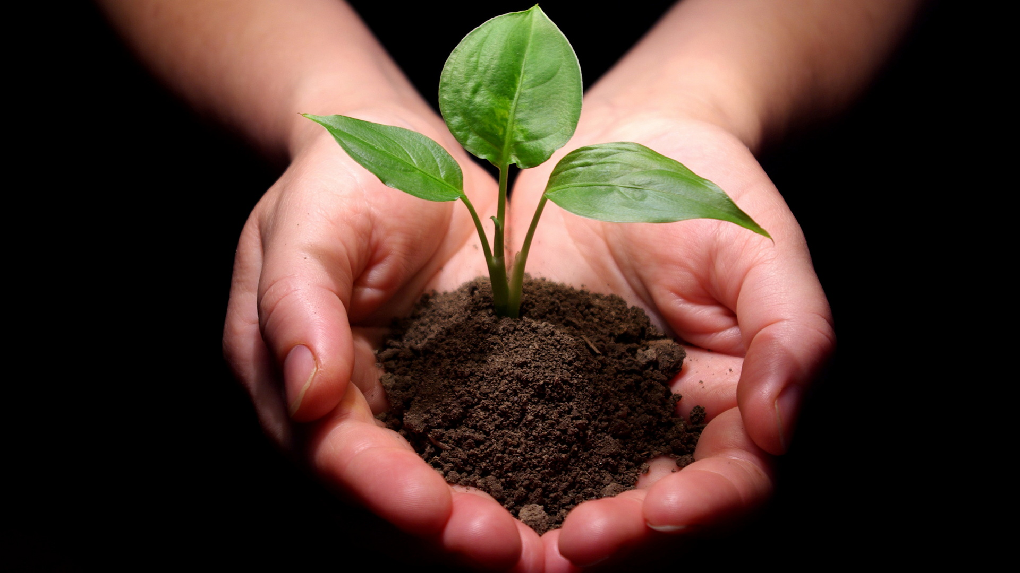
Een positief progressief verhaal
(sturen op geboren)

Slide 47
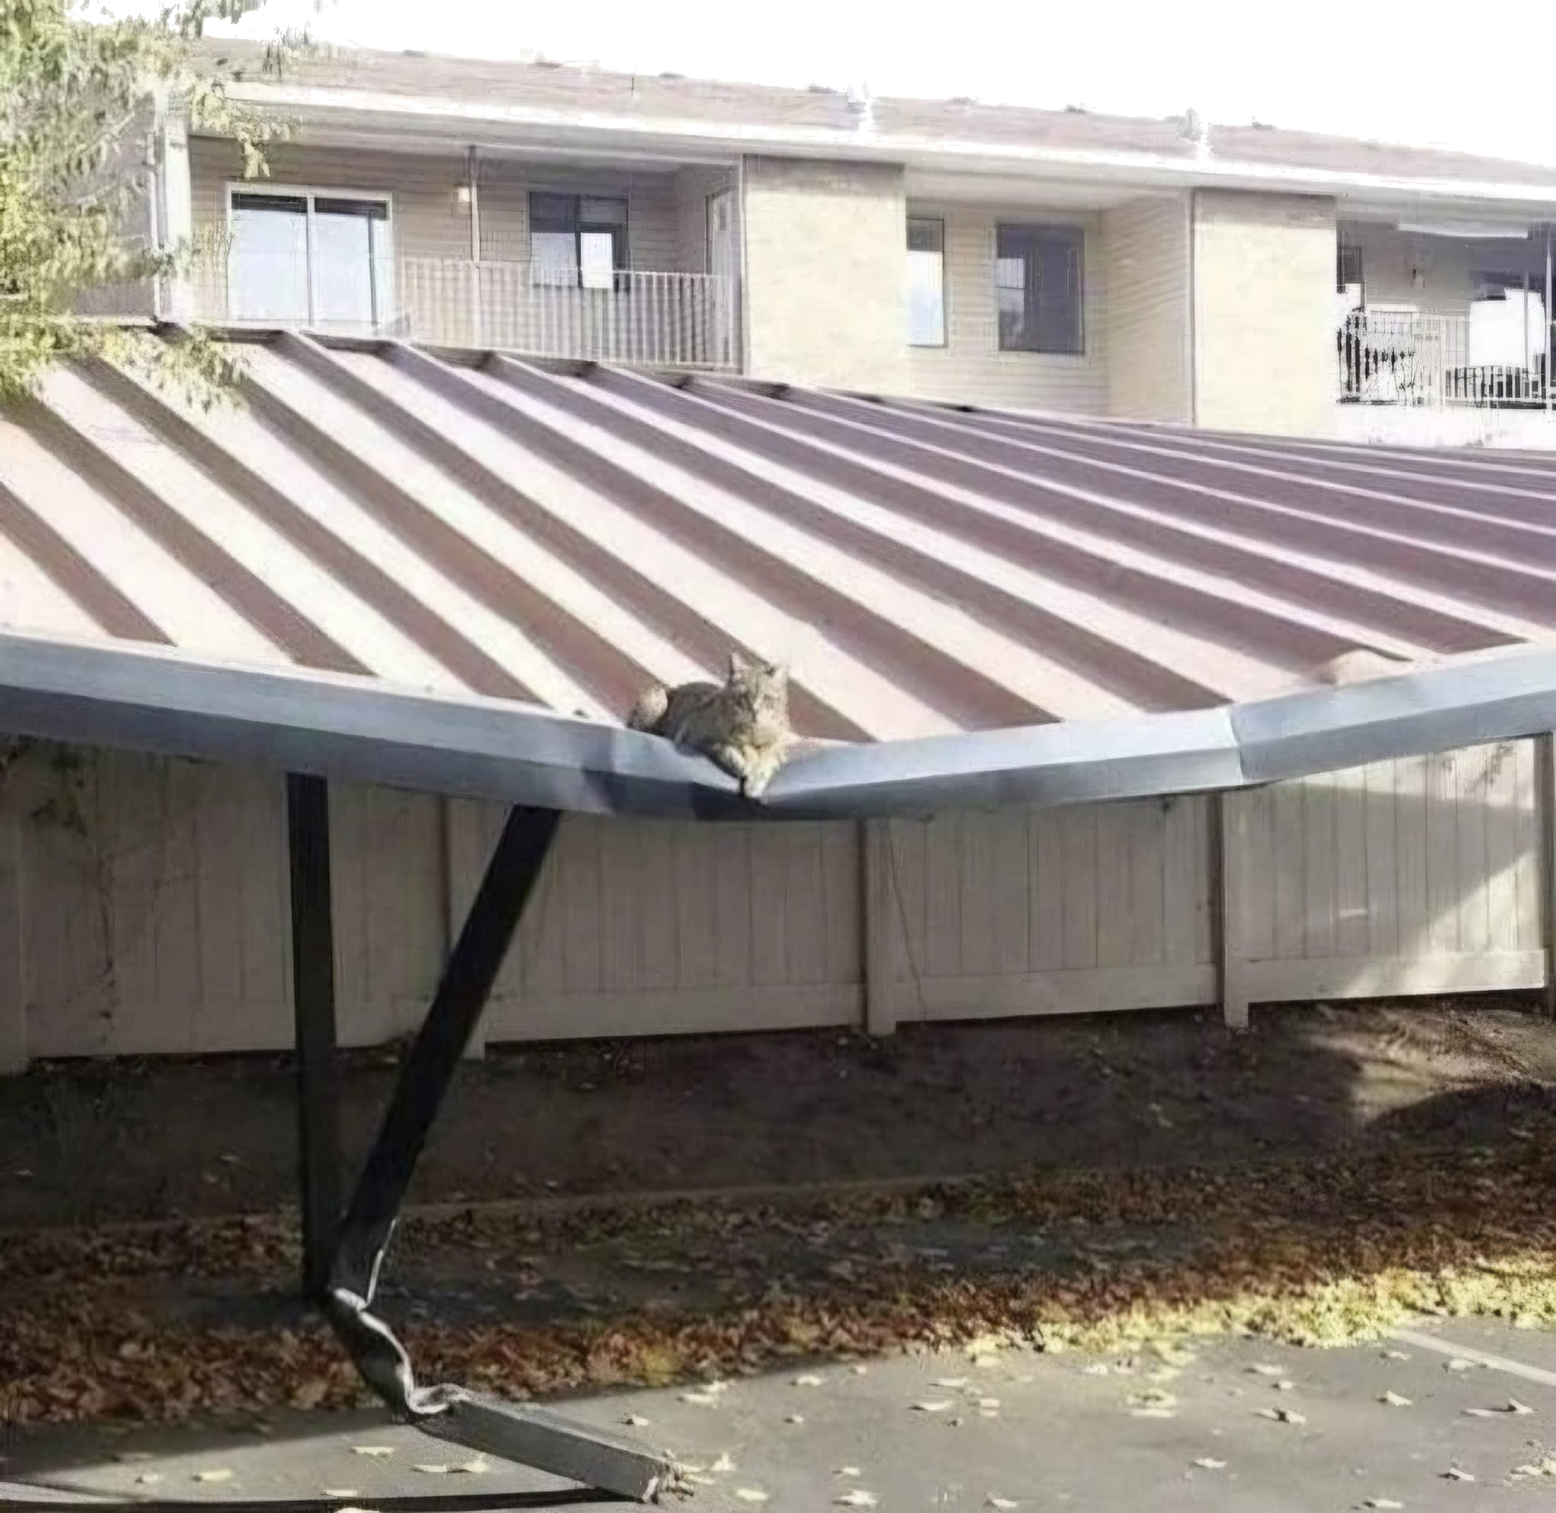

We laten onszelf insluiten door data, statistieken, analyses, algoritmen en wetenschappelijk bewijs … alsof deze de enige leveranciers van feiten zijn
We denken te simpel over relaties tussen oorzaak en gevolg

Slide 48
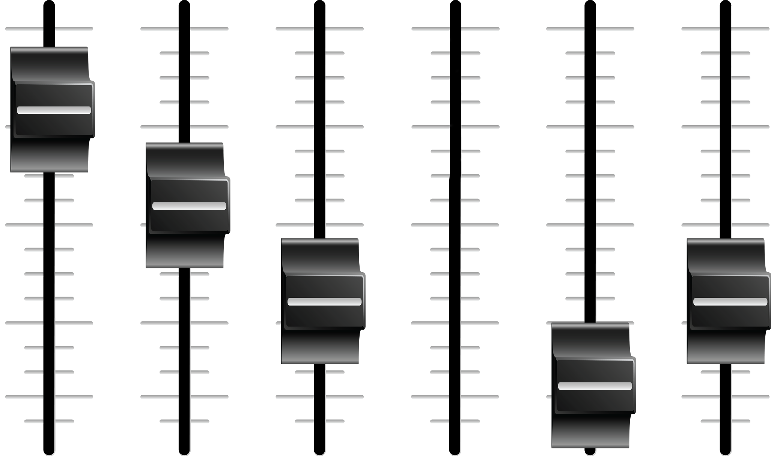

Aantal immigranten

Slide 49



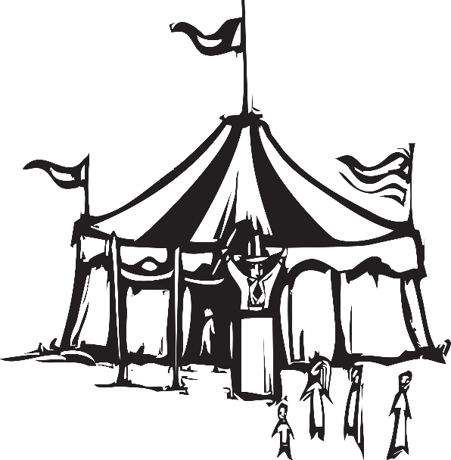
Opgave 1
woningtekort
Meer woningen bouwen
commissies
Opgave 2
CO₂-uitstoot
Windparken op Noordzee, etc.
werkgroepen
Opgave 3
Natuur
Opslaan van mest
Opgave 4
Aardbevingsschade
Herstel van schade
Programma’s
Opgave 5
Toeslagenaffaire
Compenseren
Studies
Opgave X
…
Taskforces
Maatregelen Y

Slide 50




Aanbestedings-verplichting
Onterechte staatssteun
Systeemwereld
(overheden)
Normen
Regels
Protocollen
Procedures
Leefwereld
(inwoners, verenigingen, maatschappelijk middenveld,
lokale ondernemers, …)

Slide 51
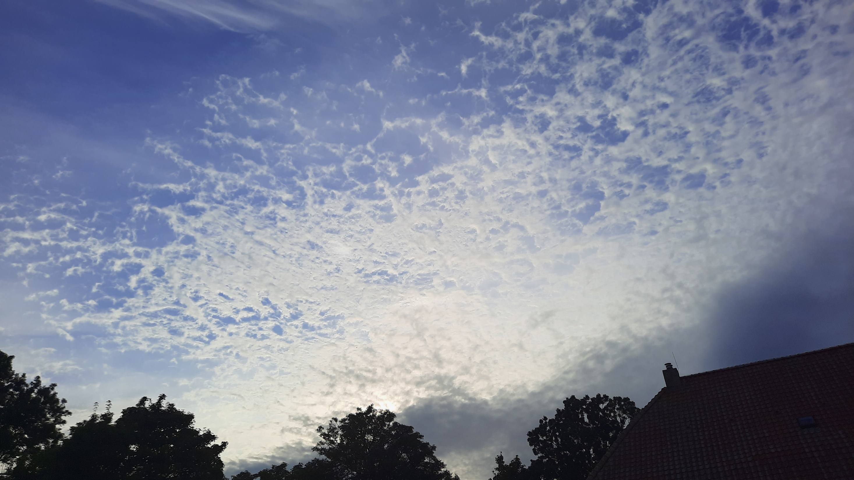
Complexe ‘ademende’ processen zijn emergent
14 augustus 2021

Slide 52
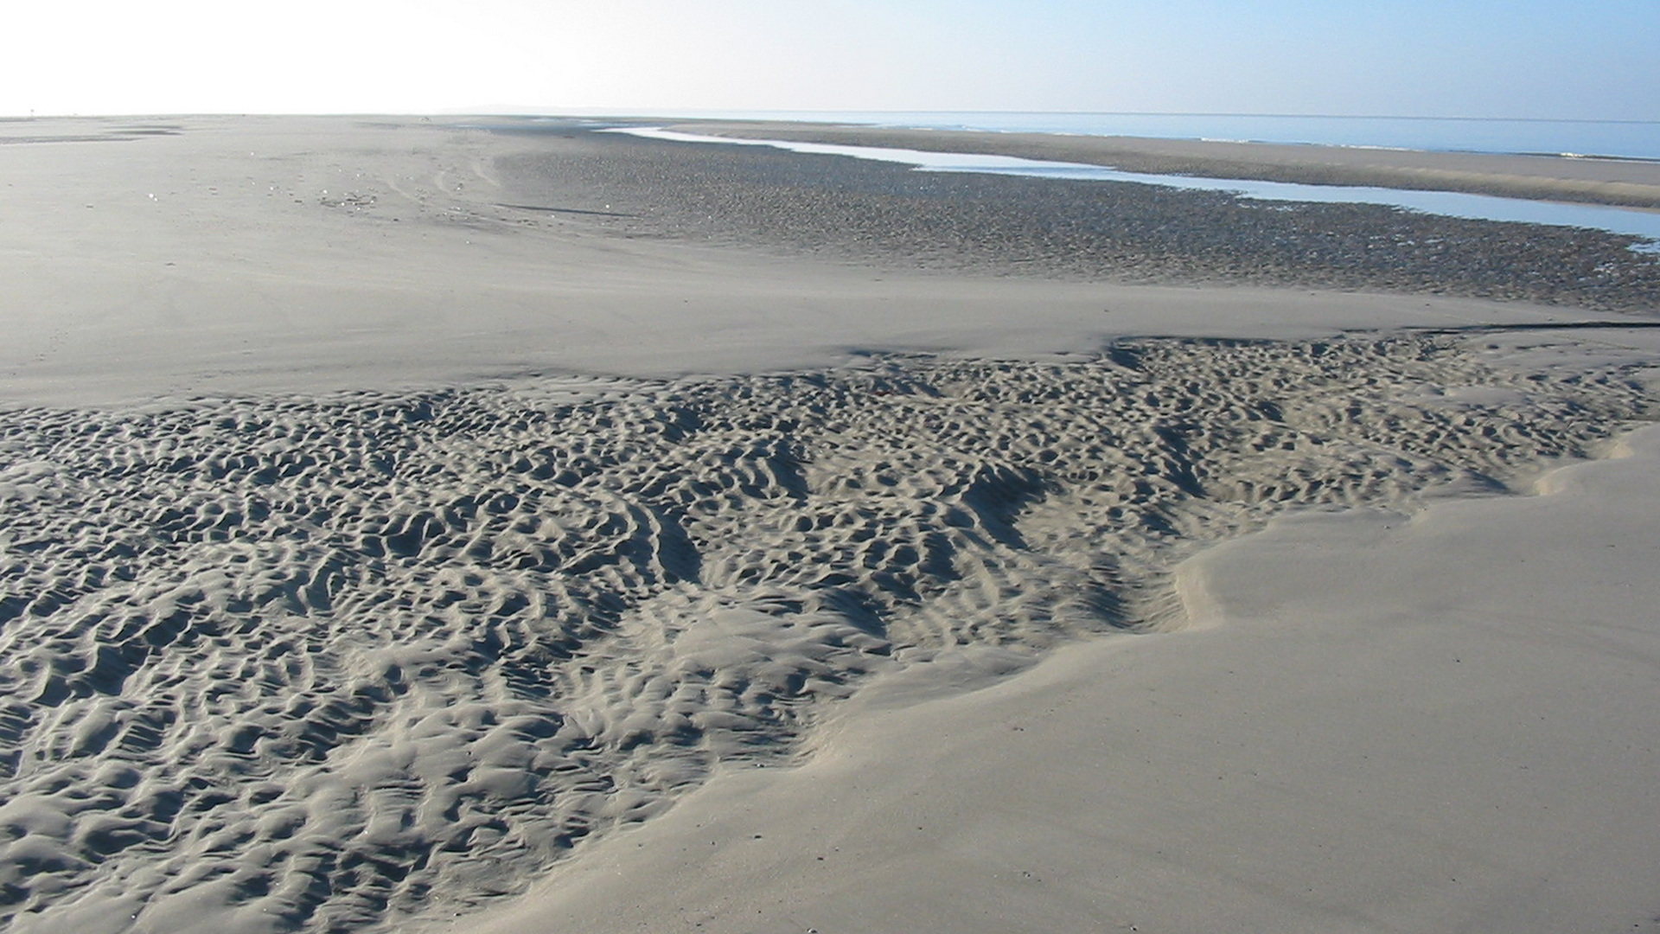
Je kunt de patronen niet voorspellen door de bewegingen van zandkorrels te beschouwen

Slide 53

Affordances

Slide 54
“Spaces of spaces
open unexpected opportunities”
Ulrich Beck

Slide 55
Voorbeeld: 11 november 2003
Heathrow Airport

Slide 56
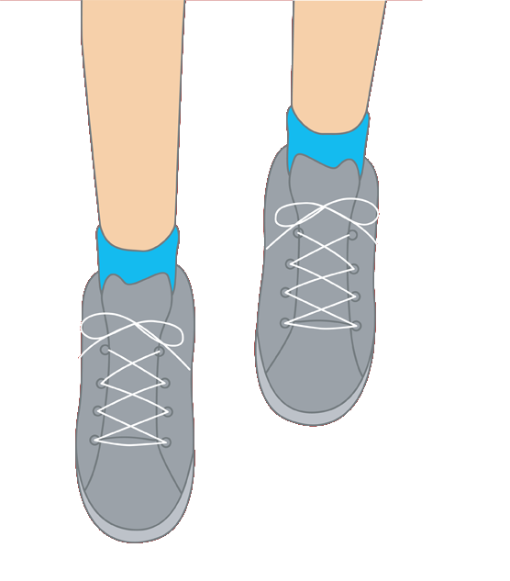
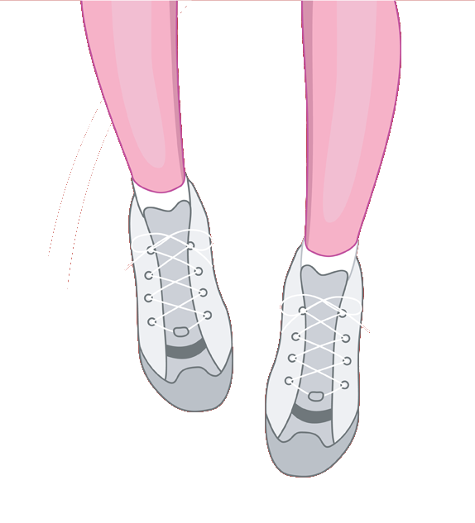

De affordances ontdek je alleen als je:
Bij complexe processen emergentie toelaat (ademen)
Zeer zorgvuldig waarneemt …
Ze liggen als het ware voor je voeten

Slide 57

Verwachting
Omvang
probleem
Beleid
Hoop
Heden
Tijd

Slide 58
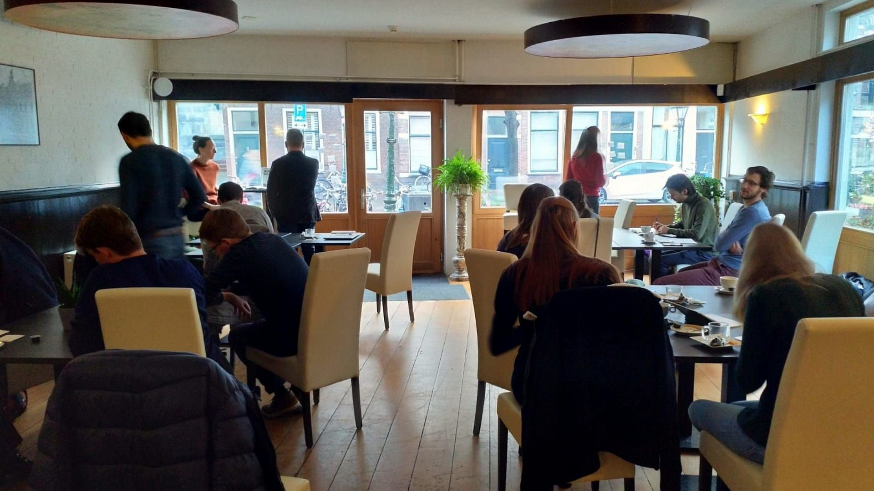
Bijeenkomst jonge bodemprofessionals
Leiden, 13 november 2021

Slide 59



Niet te beschrijven met data en algoritmen
Begrippen rond data en algoritmen

Slide 60
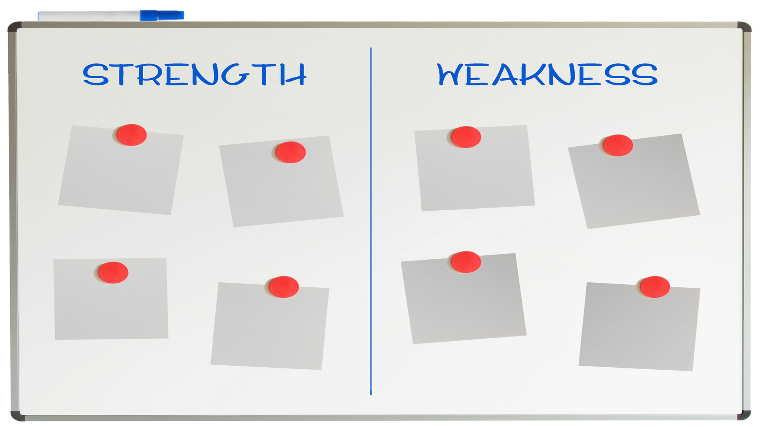



Niet te beschrijven met data en algoritmen
Hoop (waarden)
Verwachting
Begrippen rond data en algoritmen
Belangen
waarden vertrouwen
Kritische depositie waarde
Bodem daling
Bewust
wording
Pad
afhankelijk-
heid
Vervuilingsgraad
afval
Overtui-gingen
Verkeer
Emoties percepties
Carbon
stock
Onderlinge afstemming
Bodem
Informatie systeem
Biologische afbraak
Nut en noodzaak
Gevoels-
waarde
“data”
Regie op bodem en ondergrond
Waterstand
daling
rivier
Ruimtelijke inpas-
baarheid
Weerbaar-
heid
Motivatie
Organisch
stof
gehalte
Water
kwaliteit
Inspiratie
Waarheid

Slide 61
Systeemwereld
(beleidsopgaven)
Tussenruimte
(waarden)
Leefwereld
(inwoners, verenigingen, maatschappelijk middenveld,
lokale ondernemers, …)

Slide 62

Waarden
Waarden
Waarden
Waarden
Opgave
Opgave
Opgave
Opgave
Opgave
Opgave
Opgave
Opgave
Opgave
Waarden
Opgave
Waarden
Waarden
Waarden
Waarden

Slide 63
Waar het gaat om processen die moeten ademen:
Politici: benoem de waarden die je wilt versterken
(het bieden van hoop)
Bestuurders: geef samen met mensen uit de leefwereld vorm
aan een tussenruimte (ruimte voor affordances)
Dát is de kunst van geboren

Slide 64
Iedere dag sterven we een beetje
én iedere dag wordt er in ons iets geboren

Slide 65
Dank voor uw aandacht
School voor Praktische Filosofie
Govert Geldof, Leeuwarden, 24 juli 2024

